Slide 1
인사말
신입사원 8기
기술혁신Unit

Slide 2
오늘 일정

Slide 3
일정
시간 | 내용 | 강사
09:00 ~ 10:00 | 노트북 설치 | -
10:00 ~ 11:30 | 기술혁신Unit 팀미팅 | 나한주
11:30 ~ 13:00 | 점심시간 | -
13:00 ~ 15:00 | 신입사원 기본교육① - 새내기 가이드 | 나한주
15:00 ~ 17:00 | 신입사원 역량교육① - 금융과 금융IT | 나한주

Slide 4
BwG University 소개

Slide 5
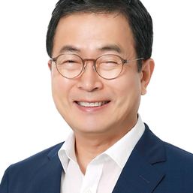
운영조직
BwG University
소개
전문가 육성을 위한 임직원 역량개발 체계
사업부문과 독립되어 가상 조직으로 운영
운영위원회
교육 운영 목표 및 목적 설정
필요 교육 과정 발굴
기술혁신Unit
BwG University를 실제로 운영하는 실무 부서
전사 IT-HRD, 교육/강의, 신입사원 전담 관리 등
주요 프로그램
온/오프라인 교육 실시
내부 세미나인 BX 살롱 운영
금융연수원, 현대오토에버 등 연계 교육시스템 관리
직원들 스스로 진행하는 자율 학습 지원
교장 이경조
운영위원회
기술혁신Unit

Slide 6
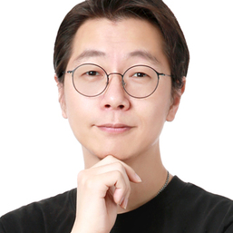
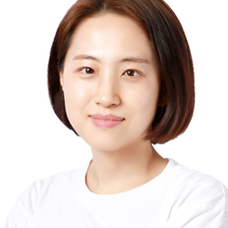
운영조직
기술혁신Unit
담임 나한주
1기
6기
5기
2기
3기
4기
부담임 이나경
기술혁신Unit
8기
7기

Slide 7
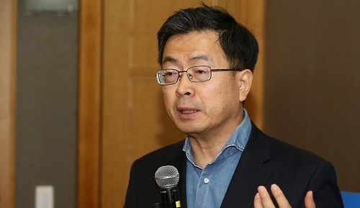
교장 소개
이경조
영문과 졸업 (1978)
한국IBM 입사: 소프트웨어 개발자로 경력 변경 (1978)
야간 대학원(정보공학) 석사 (1992)
뱅크웨어글로벌 창업 (2010)
정보공학 박사 (2013)

Slide 8
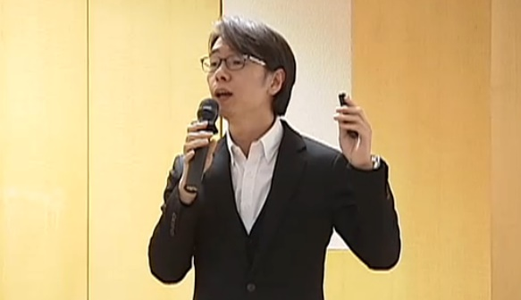
담임 소개
나한주
이사, 기술혁신Unit Unit장
Application 개발 / PL
프로젝트 수행 이력
2003~2005 경기 현대컴퓨터학원 강사
2005~2009 LIG손해보험 포털시스템 운영
2009~2010 삼성생명 차세대 고객시스템 개발
2010~2015 메리츠그룹 포털시스템 개발/운영
2015~2020 현대캐피탈 차세대 심사/청구 개발

Slide 9
담임 소개
나한주
한주님~!!
이사, 기술혁신Unit Unit장
Application 개발 / PL
프로젝트 수행 이력
2003~2005 경기 현대컴퓨터학원 강사
2005~2009 LIG손해보험 포털시스템 운영
2009~2010 삼성생명 차세대 고객시스템 개발
2010~2015 메리츠그룹 포털시스템 개발/운영
2015~2020 현대캐피탈 차세대 심사/청구 개발

Slide 10
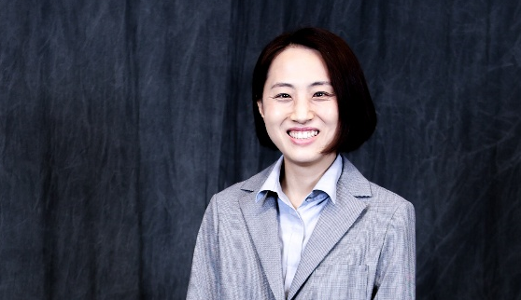
담임 소개
이나경
이사, 기획/운영
Application 기획 / PL
프로젝트 수행 이력
2002~2005 범한판토스 해운물류 시스템 개발팀
2005~2013 IBM 컨설턴트
2013~2015 현대커머셜 차세대 ESB팀 기획
2015~2018 해외사업 지원 (중국, 일본, 동남아시아)
2019~2022 BPI BanKo, BADA Project

Slide 11
담임 소개
이나경
Gina님~!!
이사, 기획/운영
Application 기획 / PL
프로젝트 수행 이력
2002~2005 범한판토스 해운물류 시스템 개발팀
2005~2013 IBM 컨설턴트
2013~2015 현대커머셜 차세대 ESB팀 기획
2015~2018 해외사업 지원 (중국, 일본, 동남아시아)
2019~2022 BPI BanKo, BADA Project

Slide 12
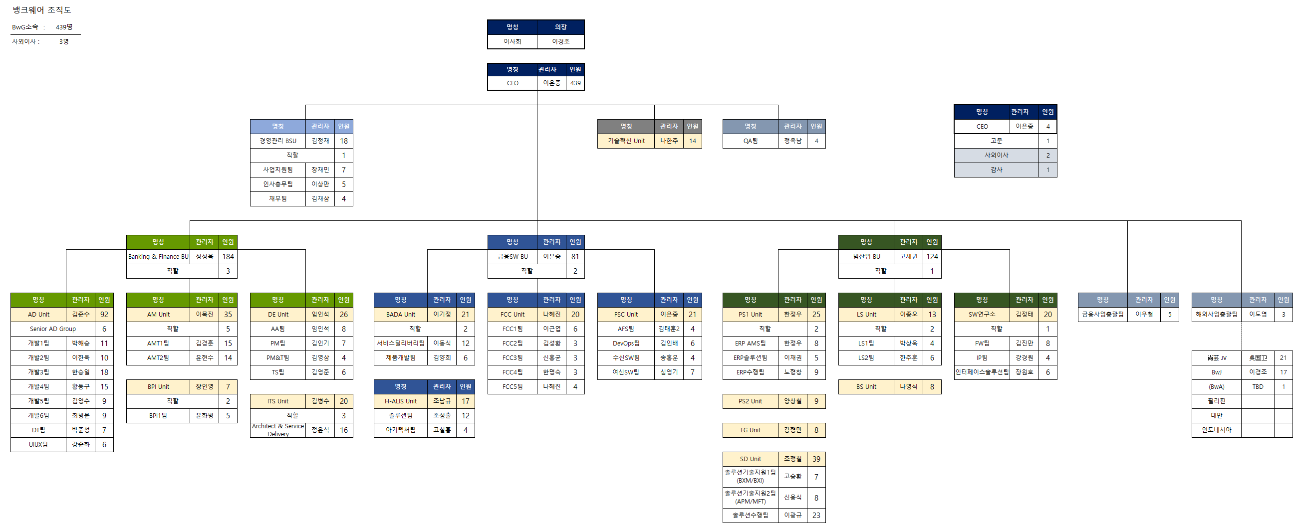
조직도

Slide 13
교육 일정

Slide 14
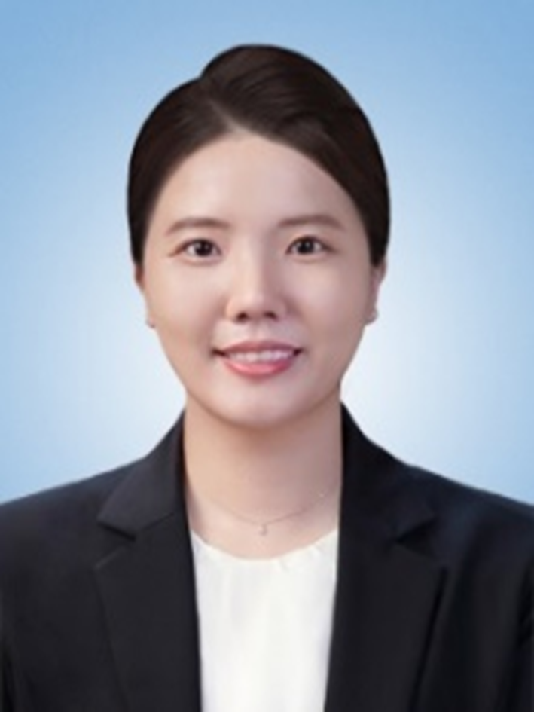
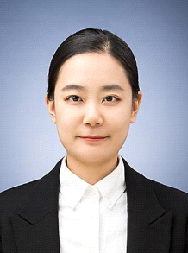
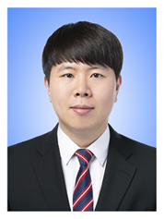
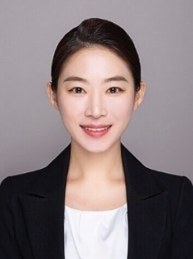
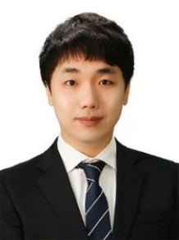
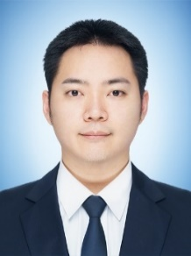
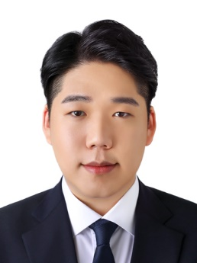
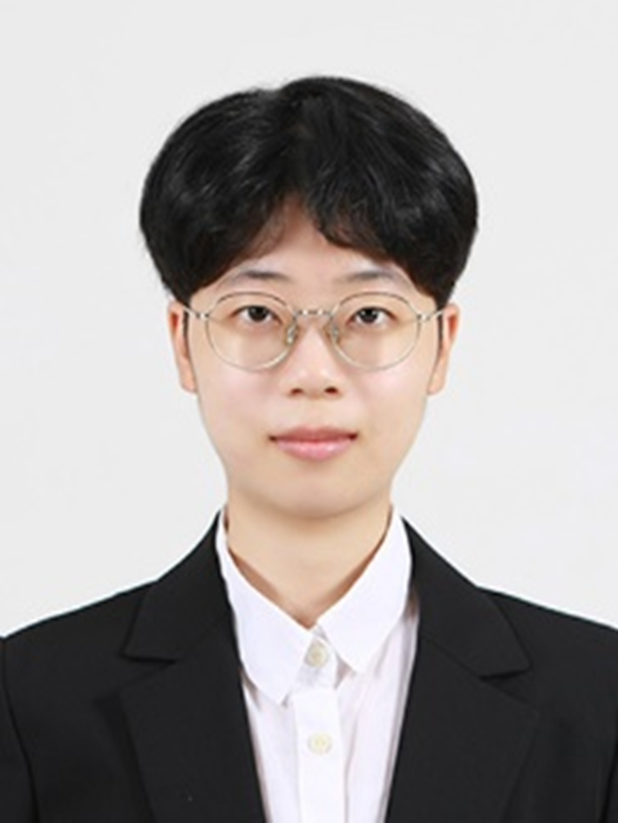
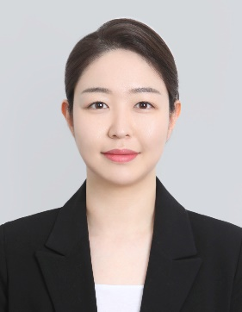
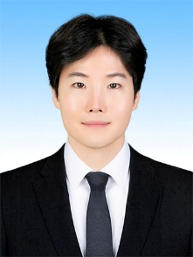
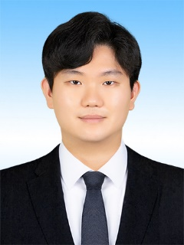
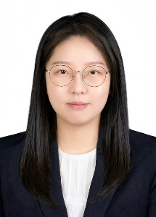
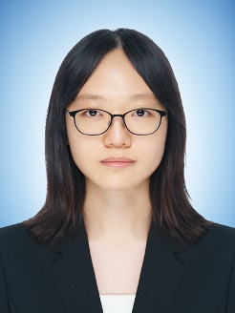
교육생 명단 (13명)
No | 성명
1 | 강다영
2 | 김민지
3 | 김병훈
4 | 김의엽
5 | 노을
No | 성명
6 | 박민정
7 | 백승환
8 | 신연주
9 | 우상욱
10 | 이새영
No | 성명
11 | 이지의
12 | 최민재
13 | 허정원
14
15

Slide 15
교육과정 소개
과정명 | 강사 | 강의시간 | 강의내용
신입사원 기본교육 | 나한주 | 2 | 새내기 가이드
신입사원 역량교육 | 나한주 | 2 | 금융과 금융IT, IT거버넌스, 금융IT프로젝트 개요
데이터 모델링 | 나한주 | 14 | 데이터모델링 개론, 모델링 작성 실습
요구사항 정의 및 테스트케이스 설계 | 나한주(정우영) | 14 | 요구사항의 분석 및 정의, 테스트케이스 설계 방법
BXM 서비스/배치 개발 실습 | 나한주 | 42 | BXM 이해, 서비스 개발 실습, 배치 개발 실습
소프트웨어 품질 개론 | 나한주 | 14 | 클린코드, 코드리뷰 기법, 코드 리팩토링 기법, 리팩토링 실습

Slide 16
교육일정 (1/3)
일 | 월 | 화 | 수 | 목 | 금 | 토
7/30 | 7/31 | 8/1 | 8/2 | 8/3 | 8/4 | 8/5
8/6 | 8/7 | 8/8 | 8/9 | 8/10 | 8/11 | 8/12
8/13 | 8/14 | 8/15 광복절 | 8/16 | 8/17 | 8/18 | 8/19
8/20 | 8/21 | 8/22 | 8/23 | 8/24 | 8/25 | 8/26
8/27 | 8/28 | 8/29 | 8/30 | 8/31 | 9/1 | 9/2
OT
신입사원 기본/역량교육
데이터 모델링
요구사항 분석 실무
BXM 서비스 개발 실습
BXM 서비스 개발 실습
소프트웨어 품질 개론
교육 수료식

Slide 17
교육일정 (2/3)
일 | 월 | 화 | 수 | 목 | 금 | 토
8/27 | 8/28 | 8/29 | 8/30 | 8/331 | 9/1 | 9/2
9/3 | 9/4 | 9/5 | 9/6 | 9/7 | 9/8 | 9/9
9/10 | 9/11 | 9/12 | 9/13 | 9/14 | 9/15 | 9/16
9/17 | 9/18 | 9/19 | 9/20 | 9/21 | 9/22 | 9/23
9/24 | 9/25 | 9/26 | 9/27 | 9/28 추석 연휴 | 9/29 추석 | 9/30 추석 연휴
교육 수료식
1차 면접
2차 면접
최종합격자 발표

Slide 18
교육일정 (3/3)
일 | 월 | 화 | 수 | 목 | 금 | 토
10/1 | 10/2 | 10/3 개천절 | 10/4 | 10/5 | 10/6 | 10/7
10/8 | 10/9 한글날 | 10/10 | 10/11 | 10/12 | 10/13 | 10/14
10/15 | 10/16 | 10/17 | 10/18 | 10/19 | 10/20 | 10/21
10/22 | 10/23 | 10/24 | 10/25 | 10/26 | 10/27 | 10/28
10/29 | 10/30 | 10/31 | 11/1 | 11/2 | 11/3 | 11/4
입사 예정일
BWG University 과정
특강
OT

Slide 19
전체 교육과정
주차 | 날짜 | 강의시간 (1일7시간) | 구분 | 강의 과목 | 강사 | 비고
1주차 | 8/14 (월) | 3 | OT | 기술혁신Unit 팀미팅 | 나한주
 |  | 2 | 이론 | 신입사원 기본교육① - 새내기 가이드 | 나한주
 |  | 2 | 이론 | 신입사원 역량교육① - 금융과 금융IT | 나한주
 | 8/15 (화) | - | - | 공휴일(광복절) | -
 | 8/16 (수) | 7 | 이론 | 데이터 모델링 개요 | 나한주
 | 8/17 (목) | 7 | 이론 | 데이터 모델링 작업절차 및 기법 | 나한주
 | 8/18 (금) | 7 | 이론 | 요구사항 분석 실무① - 개요 | 나한주
2주차 | 8/21 (월) | 7 | 이론 | 요구사항 분석 실무② - 테스트케이스 | 나한주
 | 8/22 (화) | 1 | 실습 | CBP 실습환경 설치 | 나한주
 |  | 4 | 실습 | 제품소개-BXM | 나한주
 |  | 2 | 실습 | BXM 온라인 서비스 개발 실습① | 나한주
 | 8/23 (수) | 7 | 실습 | BXM 온라인 서비스 개발 실습② | 나한주
 | 8/24 (목) | 7 | 실습 | BXM 온라인 서비스 개발 실습③ | 나한주
 | 8/25 (금) | 7 | 실습 | BXM 온라인 서비스 개발 실습④ | 나한주
3주차 | 8/28 (월) | 7 | 실습 | BXM 온라인 서비스 개발 실습⑤ | 나한주
 | 8/29 (화) | 7 | 실습 | BXM 온라인 서비스 개발 실습⑥ | 나한주
 | 8/30 (수) | 7 | 실습 | 소프트웨어 품질 개론① | 나한주
 | 8/31 (목) | 7 | 이론 | 소프트웨어 품질 개론② | 나한주
 | 9/1 (금) | 4 | OT | 수료식 | 이경조
4주차 이후 | 9/11 (월) | - | - | 1차 면접 | 인사총무팀
 | 9/18 (월) | - | - | 2차 면접 | 인사총무팀
 | 9/19 (화) | - | - | 합격자 발표 | 인사총무팀
입사 | 10/16 (월) | - | - | 입사 예정일 | 인사총무팀
교육기간 총 21일, 95시간

Slide 20
기술혁신Unit 운영원칙
기술혁신Unit 소속 직원들은 정규교육 종료 후 기술혁신Unit 소속으로서, 프로젝트 단위로 파견함.
6개월간 기술혁신Unit 매주 팀미팅 실시. 프로젝트 수행을 위한 지속적인 스킬/역량개발 관리.
파견 배정은 Billable 프로젝트를 우선으로 하며, Non-Billing은 최대 3개월 이내로 제한함.
수행중인 프로젝트 종료 시점에 역량평가 및 개인면담을 통해 업무적성 등을 고려하여 인사발령 실행.
프로젝트가 6개월보다 더 이후에 종료 될 경우, 그 종료 시점에서 인사발령 실시.
종료 시점까지는 기술혁신Unit 소속을 계속 유지함.
사업부서 인사발령 시에는, 현 파견부서가 아닌, 다른 부서로의 발령 가능성 있음.

